Slide 1
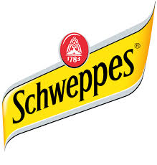
Característiques que ha de complir una marca
És fàcil de pronunciar esta marca?
Quan fiqueu un nom a la vostra marca cal que siga fàcilment recordable i pronunciable

Slide 2
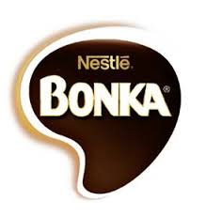
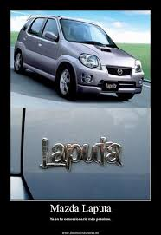
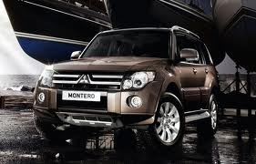
Característiques que ha de complir una marca
Us sonen d'alguna cosa estes marques?
Tingau en compte que si porteu la marca a altre país és possible que allí signifique quelcom negatiu, o ho parega

Slide 3
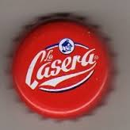
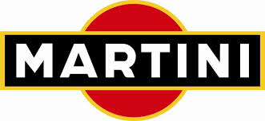
Si una marca aconsegueix això té molt guanyat
Què demaneu en una tenda, un iogurt o un Danone? Una gaseosa o una Casera? I si esteu de festa què demaneu, un Martini o un vermouth?
No hi ha res millor que tenir una marca que es confonga amb un producte

Slide 4


Sabeu com es diuen els següents símbols? Coneixeu a què marques pertanyen?
Un logotip és una representació vital per una empresa si s'aconsegueix fer-lo fàcilment recordable i atractiu

Slide 5
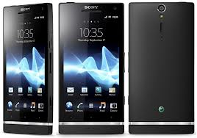
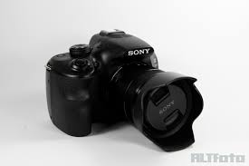
Tipus de marques: marca única
Sony empra la mateixa marca per tots els seus productes o diferent?
La marca única es fa servir quan la imatge de l'empresa és positiva però si un producte de la marca fracassa pot fer fracassar la resta com una reacció en cadena

Slide 6
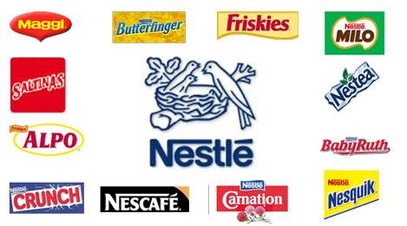
Tipus de marca: marques múltiples
Cregueu que Nestlé empra el mateix nom de marca per tots els seus productes?

Slide 7
Tipus de marca: marques múltiples
Nestlé utilitza les marques múltiples, la qual cosa fa per dirigir-se a diversos mercats diferents entre ells. A més, s'aconsegueix baixar el risc si la imatge d'un producte no és la correcta, però d'altra banda hi ha més costos de màrqueting (publicitat d'un producte no val pels altres per exemple)

Slide 8
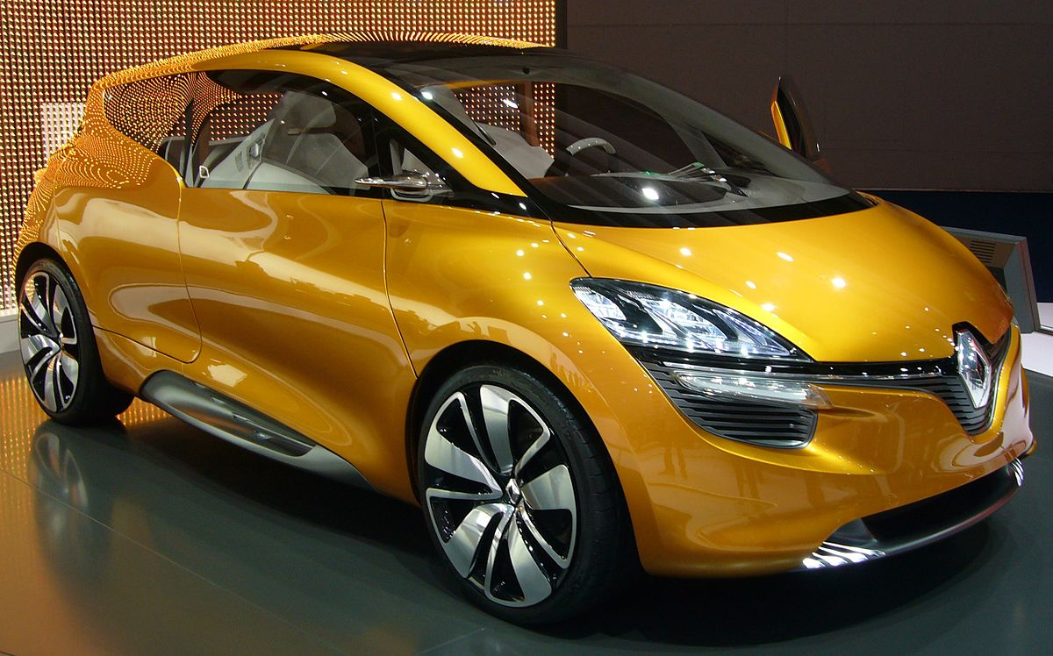
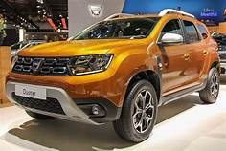
Tipus de marca: segones marques
Quina relació cregueu que tenen estes 2 marques?

Slide 9
Tipus de marques: segones marques
Pertanyen a la mateixa empresa, que en principi va crear Renault i posteriorment, per poder arribar a més segments va crear Dacia.
Així, s'aconsegueix ampliar el mercat, doncs d'una banda s'ofereix un producte més barat (Dacia) per arribar a un segment del mercat amb menys capacitat econòmica, i d'altra banda la marca Renault amb aquest nom té un límit de vendes que es pot sobrepassar amb la diversificació explicada

Slide 10
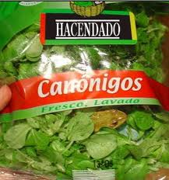
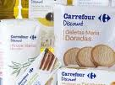
Tipus de marques: marques de distribuïdor
Els següents són noms de fabricants?

Slide 11
Tipus de marques: marques de distribuïdor
No són fabricants, sols li donen un nom als productes fabricats per altres empreses que fabriquen mésl del que venen amb el seu nom (reben el nom dels distribuïdors).En ocasions, una gran marca distribuïdora, aplega acords perquè una empresa sols fabrique per a ella amb el seu nom o el que decidisca.
Quin altre nom reben les marques de distribuïdor?
Marques blanques
Seguidament veurem els avantatges que una marca de distribuïdor presenta

Slide 12
Tipus de marques: marques de distribuïdor
Pel fabricant
Amb el seu nom ja ha arribat a una quota molt difícil de superar i venent a una empresa distribuïdora per tal que fique el seu nom, obtindrà uns beneficis addicionals, per molt que venga els productes molt més barats
Pel distribuïdor
Podrà vendre un producte al qual li donarà el seu nom, i que habitualment és de bona qualitat (oli carrefour era La Masia, whisky era JB, etc)
Pel consumidor
Podrà consumir un producte de la mateixa (malgrat que en ocasions es pot baixar un poc la qualitat) qualitat que el de una marca, a un preu més competitiu

Slide 13
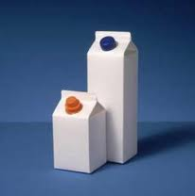
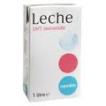
Tipus de marques: marques de distribuïdor
Sabeu què és això?
És el que tota la vida s'havia dit marca blanca (ara és el mateix que les de distribuïdor). Abans no es ficava el nom del distribuïdor sinó que es deixava l'envàs en blanc o amb el nom genèric del producte

Slide 14
Tipus de marques: marques paraigües
Parlem d'empreses que decideixen donar a tots els seus productes el mateix nom (nom principal de la marca) i diferent cognom (un per cada producte). D'aquesta manera
s'aconsegueix posicionar clarament els diferents models o productes però a la vegada deixar clara la seva pertinença a l'empresa
Mireu l'exemple de la pàgina següent

Slide 15
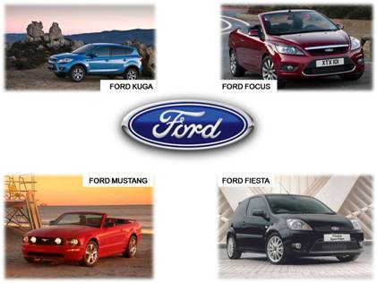
Tipus de marques: marques paraigües

Slide 16
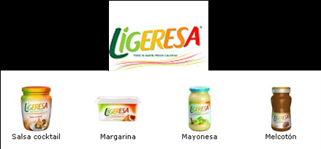
Tipus de marca: marques per línies de productes
S'assigna el mateix nom de marca a diversos productes relacionats entre ells i que d'aquesta manera es poden presentar de manera similar al mercat. Algun exemple?
Unilever va crear un nom de marca pels productes baixos en calories:

Slide 17
Tipus de marques: marques declinades
La finalitat és pareguda a la de les marques paraigües, és a dir, diferenciar cada producte de la marca però a la vegada deixar clara la seva pertinença a una empresa concreta.
La diferència fonamental és que les marques paraigües tenen nom i cognom i estes soles tenen un nom en què la primera part és el que fa referència al nom genèric de l'empresa i la segona part fa referència al producte concret.
Voleu veure un exemple?

Slide 18
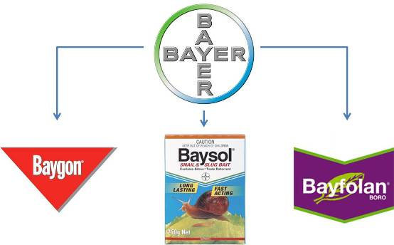
Tipus de marques: marques declinades

